Slide 1
BOAS PRÁTICAS DE FABRICAÇÃO EM ABATEDOUROS DE PEIXES
JESSIKA F. ROCHA MENSEN
ZOOTECNIA-UFPR
(PISCICULTURA)
jessikactba@hotmail.com

Slide 2
Roteiro
Introdução;
Conceitos;
Boas Práticas de Fabricação;
Beneficiamento e processamento do peixe;
Construções e Instalações;
Considerações finais.

Slide 3
Introdução
O pescado é o produto de origem animal que mais rápido se deteriora, reduzindo o tempo necessário a distribuição e a venda.
A qualidade desse alimento pode ser influenciada pela ausência de hábitos higiênicos dos manipuladores, superfícies contaminadas e utensílios não sanificados.
As boas práticas fabricação podem desta forma, agregar valor ao pescado minimamente manipulado, gerando também renda ao produtor/pescador e garantir segurança alimentar ao consumidor deste produto.

Slide 4
conceitos

Slide 5
Siglas
RIISPOA: Regulamento de Inspeção Industrial e Sanitária de Produtos de Origem Animal.
SIF: Serviço de Inspeção Federal.
DIPOA: Departamento de Inspeção de Produtos de Origem Animal.
GIPOA: Gerência de Inspeção de Produtos de Origem Animal (coordena o SIP/POA)
SIP/POA: Serviço de Inspeção do Paraná-SIP/POA
Notes:
(RIISPOA), entende-se como entreposto de pescado o estabelecimento dotado de dependências e instalações adequadas ao recebimento, manipulação, frigoriﬁcação, distribuição e comércio do pescado.

Slide 6
Área suja x Área limpa
ÁREA SUJA: Local destinado ao recebimento da matéria prima
ÁREA LIMPA: Local destinado à execução das etapas tecnológicas do diagrama de fluxo do produto a ser elaborado, a partir do recebimento da matéria prima já lavada.
ÁGUA POTÁVEL: Água doce, apta para o consumo humano, atendendo aos padrões microbiológicos e físico-químicos estabelecidos pela legislação vigente
Água Potável

Slide 7
Peixe fresco x Peixe congelado
PEIXE FRESCO: O produto elaborado é lavado, inteiro ou sob outra forma de apresentação, de modo que a temperatura esteja próxima do gelo fundente.
PEIXE CONGELADO: O peixe é submetido ao processo de congelamento para reduzir a temperatura de todo o produto a um grau suficientemente baixo, para conservar a sua qualidade sendo mantido nesta temperatura durante o transporte, armazenamento e distribuição, incluindo no momento da venda.

Slide 8
BOAS PRÁTICAS DE
FABRICAÇÃO

Slide 9
BPF
As boas práticas de fabricação são um conjunto de procedimentos que garantem a produção higiênica dos alimentos. Além de serem pré-requisitos para implantação do sistema.
São vários os fatores que envolvem as BPF. Ou seja, as Boas práticas de Fabricação não envolvem apenas hábitos de higiene, mas um conjunto de práticas; como a fabricação e instalações de um estabelecimento alimentício.

Slide 10
HIGIENE PESSOAL
Os bons hábitos de higiene e cuidado com a
saúde, diminuem os riscos de contaminação
dos alimentos.

Slide 11
HIGIENE PESSOAL
Estética e asseio
Atestado de saúde para manipulador de alimentos.
Banhos diários.
Escovação dentária após refeições.
Não usar perfume.
Cabelos presos ou curto protegido por touca.
Barbas e bigodes aparados ou protegidos com máscara.
Não fumar nas dependências da indústria.
Não espremer espinhas.
Não mascar chicletes, fósforos e similares.
Não manusear dinheiro ou outros equipamentos, como celulares no local de expedição.
Não usar maquiagem.
Não usar anel, relógio, correntes, piercing e etc.

Slide 12
HIGIENE PESSOAL
Estética e asseio
No caso de secreção no ouvido e no nariz ( gripes, alergias) o funcionário deve comunicar imediatamente o responsável do estabelecimento.
Se for o caso, deverá procurar atendimento médico, assim como, quem tiver febre não esclarecida, diarréia, vômito e lesões de pele, ferimentos nas mãos e micose nas unhas.
Estes indivíduos, temporariamente, não poderão trabalhar na
área de manipulação de alimentos.

Slide 13
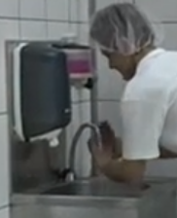
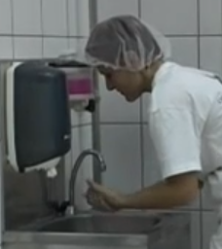
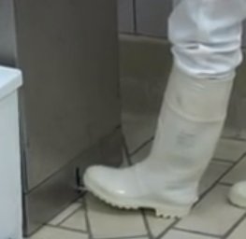
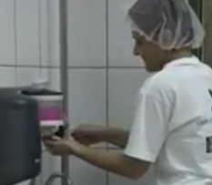
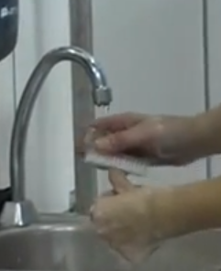
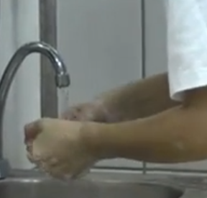
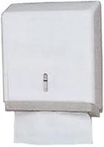
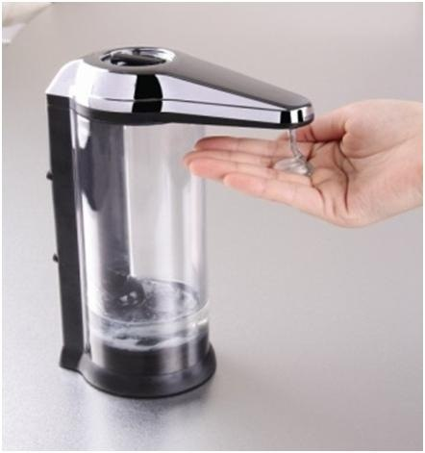
HIGIENE PESSOAL
Higiene das mãos

Slide 14
HIGIENE PESSOAL
Frequência de Higienização das mãos
Chegar ao trabalho;
Utilizar os sanitários;
Tossir, espirrar, ou assoar o nariz;
Fumar;
Recolher o lixo e outros resíduos;
Pegar em dinheiro;
Houver interrupção de serviço;
Iniciar um novo serviço (manipular outro produto) ;
Depois de usar luvas.

Slide 15
HIGIENE PESSOAL
Uso do uniforme
O uso de uniforme serve para minimizar a contaminação do alimento por cabelos, suor e o contato da pele com os produtos manipulados.
Usar proteção para cabelos e barba.
Uso de aventais, jalecos sem bolsos, de preferência branco, com mangas .
Calça comprida de cor clara, de preferência branco.
O calçado deve ser fechado, limpo de cor clara,
antiderrapante e não pode ser de couro
(preferência botas de borracha brancas ).
Aventais de plásticos compridos e de cor clara,
de preferência branco.
Protetoras para uso em câmara fria de cores claras .
Uso de luvas.

Slide 16
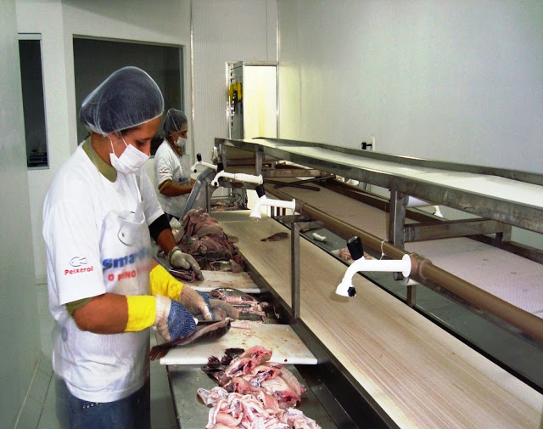
Notes:
Problemas com vestuário.

Slide 17
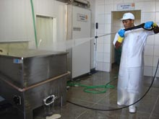
HIGIENE E USO DOS UTENSÍLIOS
Usar utensílios adequados para tocar em alimentos .
Manter limpos e higienizados, todos os utensílios, equipamentos e instalações do estabelecimento industrial.
Manter rigorosamente limpos e sanificados as câmaras frias, freezers, túneis de congelamento e geladeiras industriais.

Slide 18
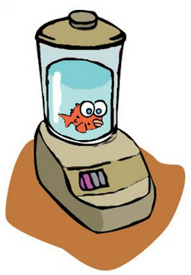
BENEFICIAMENTO E
PROCESSAMENTO
DO PEIXE

Slide 19
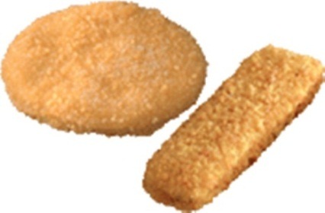
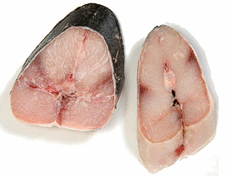
PROCESSAMENTO
x
BENEFICIAMENTO
PROCESSAMENTO: A carne do peixe é modificada em relação as suas condições naturais.
BENEFICIAMENTO: A carne continua com suas características naturais.
Vídeo

Slide 20
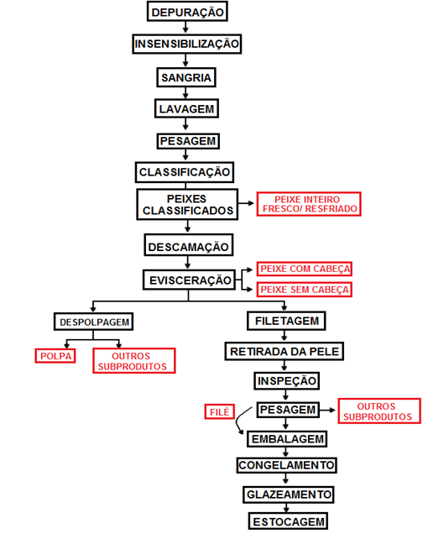
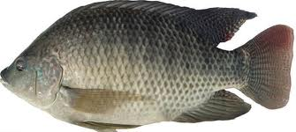
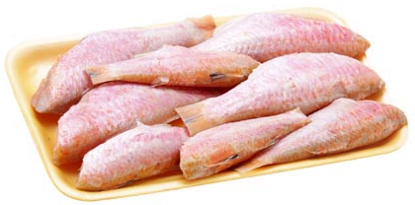
FLUXOGRAMA

Slide 21
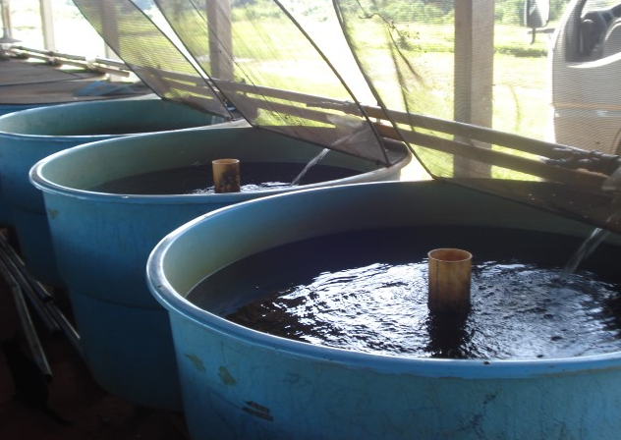
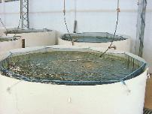
DEPURAÇÃO
Consiste: colocação dos peixes em reservatório
com água corrente de alta vazão.
Objetivo: Manter os peixes em jejum para limpeza do trato digestivo.
Devem permanecer 12 a 24 horas.
Notes:
Operação destinada à eliminação da contaminação microbiológica, com a utilização de água limpa ou artificial, submetida ou não a tratamento para eliminar odores e sabores desagradáveis, através do emprego de água potável corrente.
Podem ser usados como câmara de espera.

Slide 22
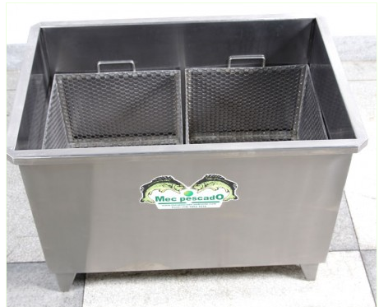
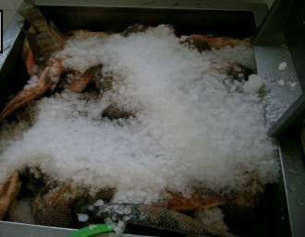
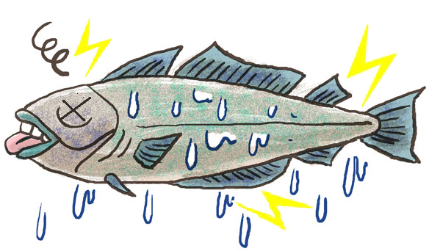
INSENSIBILIZAÇÃO
Notes:
Câmara de espera com gelo, onde faz sensibilização.
Insensibilizar o animal para realizar a sangria. O Tempo vária de espécie pra espécie. A média é de 15-20 min.
Insensibilização: sem ocasionar sofrimento excessivo ao pescado vivo animal para realizar a sangria. O Tempo vária de espécie pra espécie. A média é de 15-20 min.

Slide 23
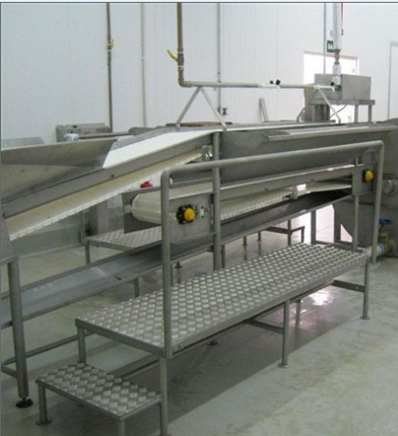
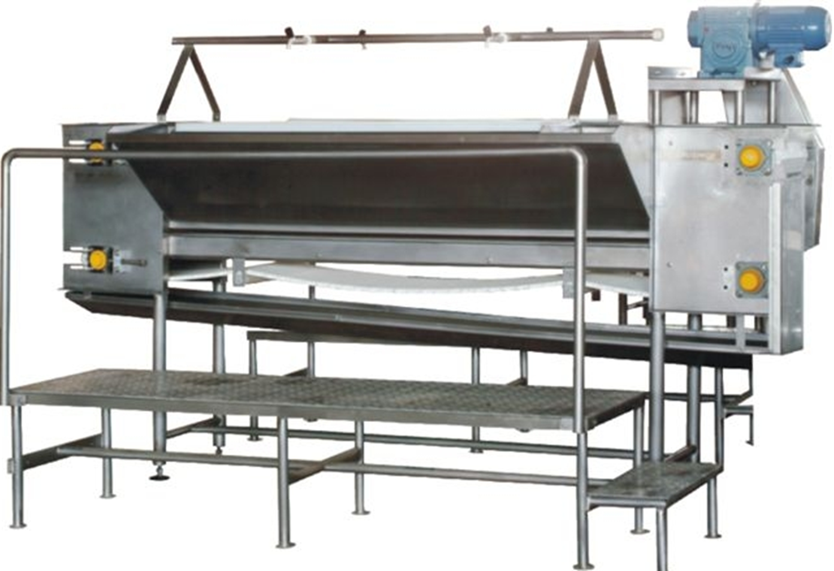
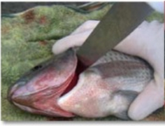
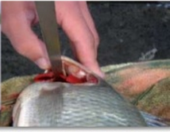
SANGRIA
A sangria é feita: secção da medula, corte das brânquias e introdução da ponta de uma faca no cérebro do peixe.
Objetivo: Garantir abate mais humanitário, rápido e eficaz.
Notes:
Após o atordoamento os peixes chegam no Transportador com Mesa para Sangria onde os operadores efetuam de forma manual cortes nas guelras dos peixes para que ocorra a sangria dos mesmos no próximo processo.
-Entrada- saída dos peixes- seguido para espera no tanque de gelo

Slide 24
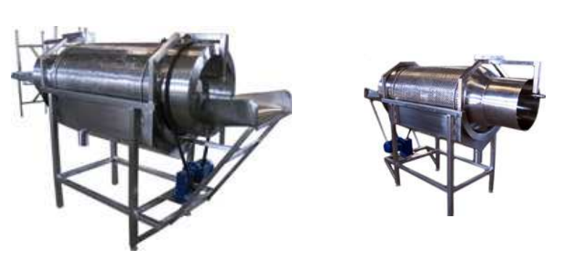
LAVAGEM
Com água clorada.
Objetivo: Reduzir a microbiota superficial do pescado.
Vídeo- Lavadora de peixes.
Notes:
Lavagem: redução da microbiota superficial do pescado, com o emprego de água corrente, hiperclorada com 5ppm de cloro
residual livre, sob pressão e que atinja toda a superfície do pescado.

Slide 25
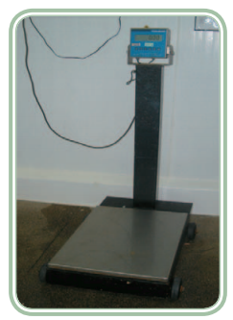
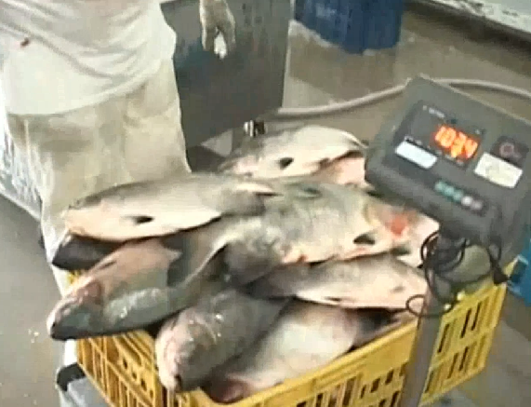
PESAGEM
Objetivo: Realizar a pesagem dos peixes entregues.

Slide 26
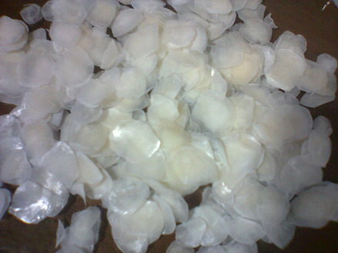
DESCAMAÇÃO
Objetivo: Retirada das escamas.
Manual
ou
Mecânica
Vídeo- Descamador.

Slide 27
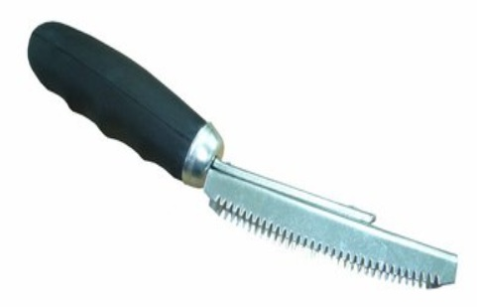
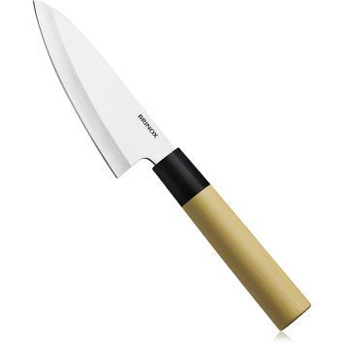
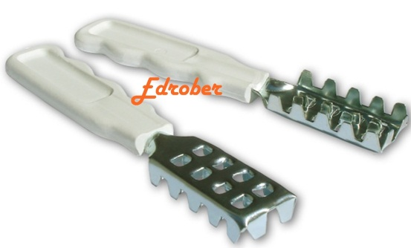
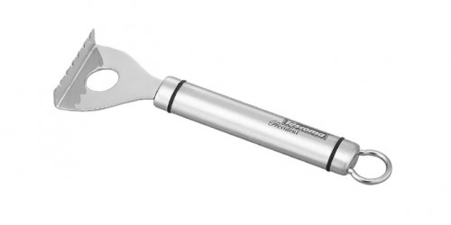
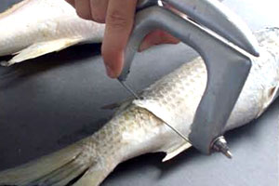
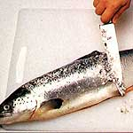
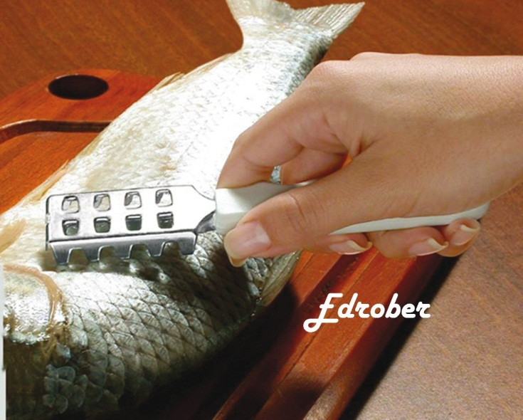
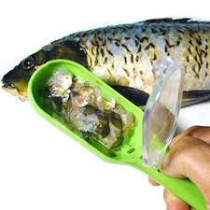
DESCAMAÇÃO
Manual
Notes:
VIDEO

Slide 28
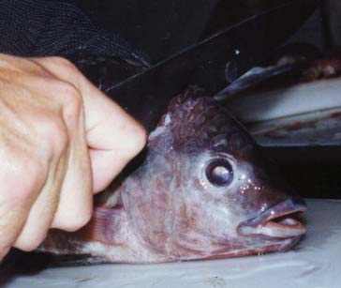
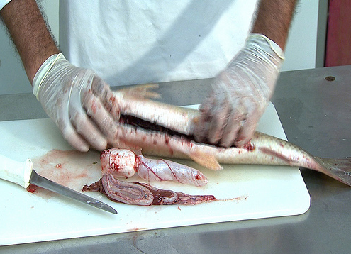
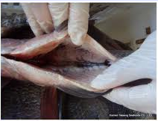
EVISCERAÇÃO
Retirada das vísceras.
Pode-se também retirar neste processo: as brânquias, as nadadeiras, a cabeça e as escamas.
Realizado de forma manual ou mecânica (pouco utilizada).
Importante que acha classificação dos peixes eviscerados.
Notes:
Obs: Ao preparar qualquer espécie, também é aconselhável eliminar as brânquias.
Depois de eviscerado, extraídas as brânquias e escamado (se isso for necessário), procedem-se aos cortes, que são variados e dependem do produto que se queira obter e do tamanho do peixe.

Slide 29
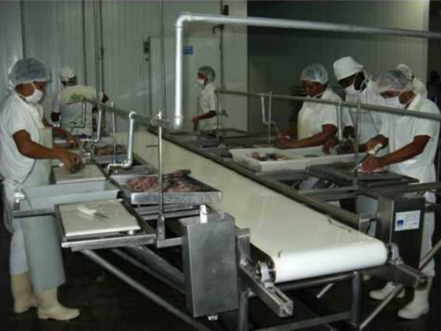
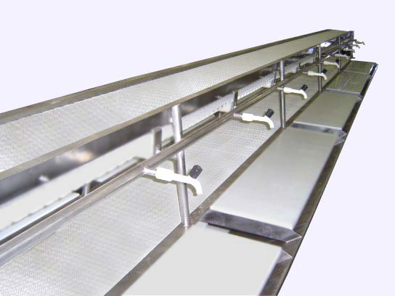
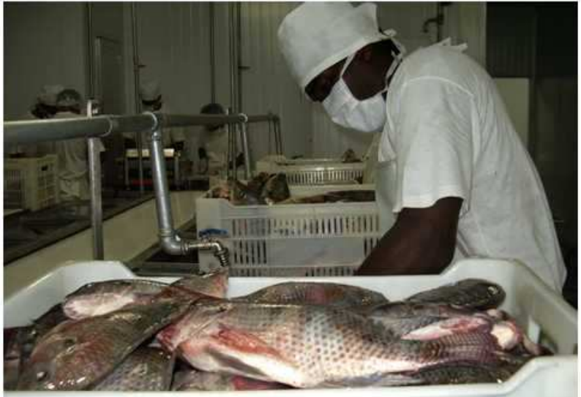
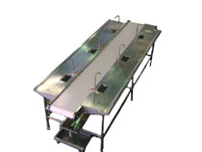
EVISCERAÇÃO
Vídeo- Evisceração.

Slide 30
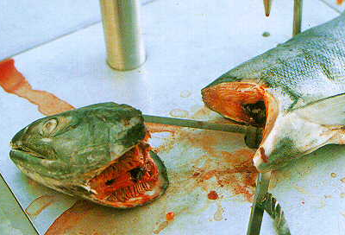
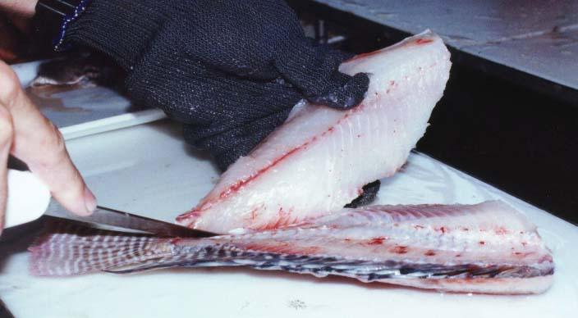
DESPOLPAGEM
O peixe deve estar:
Com ou sem o filé.

Slide 31
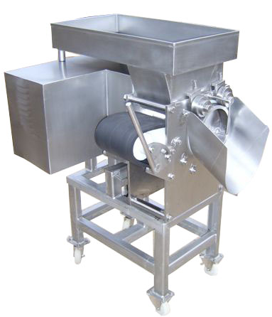
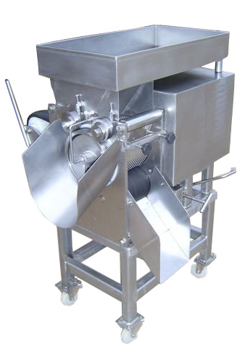
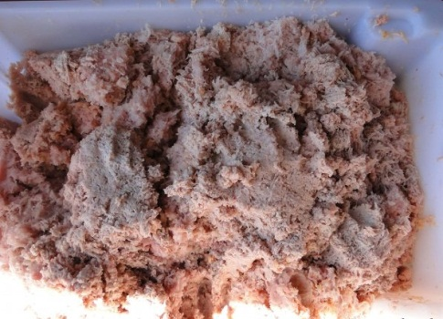
DESPOLPADEIRA
Vídeo- Despolpadeira.

Slide 32
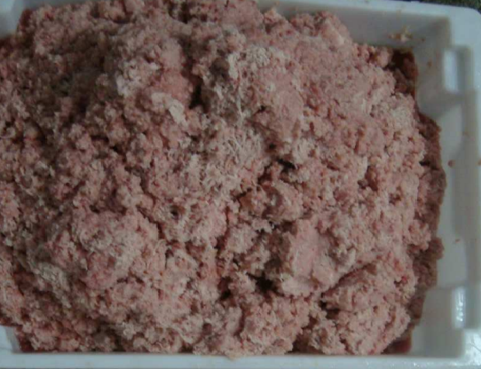
Notes:
O que fazer com a polpa?
-Basicamente dois caminhos: merenda escolar ou industrialização.
Merenda escolar- Polpa de forma natural, ou seja, carne moída normalmente com molho, kibes caseiros, almondegas e hamburguês caseiros.
Industrialização- geração de subprodutos como: fishburguers, steak e empanados, lingüiça.

Slide 33
FILETAGEM
Objetivo: Retirada do filé.
PASSO 1: Retira-se o filé com pele.
PASSO 1: Retirada da pele com auxílio de alicate.
PASSO 2: Remove-se a pele do filé.
PASSO 2: Retirada do filé.

Slide 34
FILETAGEM
Vídeo- Filetagem.

Slide 35
RETIRADA DA PELE
Forma manual ou com auxilio mecânico.
Vídeo- Retirada da pele.

Slide 36
INSPEÇÃO- SIF
È um sistema de controle do Ministério da Agricultura,
Pecuária e Abastecimento que avalia a qualidade na
produção de alimentos de origem animal comestíveis ou
não comestíveis.
O Ministério da Agricultura, por meio do SIF,
supervisiona, audita ou inspeciona o estabelecimento.
Os fiscais verificam se o produto atende aos requisitos
mínimos de qualidade para consumo.
A fiscalização é feita por fiscais agropecuários ou
médicos veterinários credenciados,
ambos treinados.

Slide 37
INSPEÇÃO- SIF

Slide 38
INSPEÇÃO- SIP/POA
Fiscalização e inspeção de estabelecimentos registrados sob a chancela do SIP/POA.
É responsável pelo registro e fiscalização das empresas que produzam matéria prima, manipulem, beneficiem, transformem, industrializem, preparem, acondicionem, embalem produtos de origem animal e que fazem a comercialização intermunicipal (dentro do Estado do Paraná).
A fiscalização é feita por fiscais
agropecuários.

Slide 39
INSPEÇÃO- SIP/POA

Slide 40
Legislação
SIP/POA: Resolução n° 203/94 - Regulamento da Inspeção Sanitária e Industrial de Pescados e Derivados;
Instrução n° 003/98 - Norma Técnica de Construção para Estabelecimentos de Pescados;
RIISPOA: Regulamento da Inspeção Industrial e Sanitária de Produtos de Origem Animal, aprovado pelo Decreto 30.691, de 29/03/1952, alterado pelo Decreto nº 1.255, de 25/06/1962;
DIPOA: Portaria DIPOA nº 02/1977 – Normas sobre as Condições Higiênico-Sanitárias Mínimas Necessárias para Aprovação dos Novos Estabelecimentos de Produtos de Origem Animal;
MAPA: Portaria MAPA nº 368, de 04/09/1997. Regulamento Técnico sobre as Condições Higiênico-Sanitárias e de Boas Práticas de Fabricação para Estabelecimentos Elaboradores/Distribuidores de Alimentos.
Notes:
MAPA: Ministério da Agricultura, Pecuária e Abastecimento.

Slide 41
PESAGEM
Objetivo: Realizar a pesagem dos filés para prosseguir com a realização da embalagem.

Slide 42
EMBALAGEM
Área climatizada, onde o produto já congelado é embalado.
O local deve possuir espaço para mesas, e equipamentos de fechamento e marcação. Com acesso direto à câmara de estocagem de produto congelado.
Vídeo 1- Embalagem manual.
Vídeo 2- Mesa Embaladora.

Slide 43
CONGELAMENTO
Objetivo: Diminuir o crescimento dos microrganismos e prolongar a vida útil do pescado.
O congelamento se dá pelo contato do produto com o ar forçado, que circula no túnel de congelamento, a temperaturas que variam de -30°C a -60°C.
Recomenda-se a proporção de 1:1 (uma parte de gelo para uma parte de pescado), devendo ser reposto à medida que se vai derretendo.

Slide 44
TÚNEL DE CONGELAMENTO

Slide 45
GLAZEAMENTO
Aplicação de camada de água.
Objetivo: evitar a desidratação e oxidação do produto durante o período de estocagem..

Slide 46
ESTOCAGEM
Objetivo: É uma câmara destinada ao armazenamento do produto já submetido ao processo de congelamento até o embarque.

Slide 47
CÂMARA FRIA
Notes:
Camara fria

Slide 49
CONSTRUÇÕES E
INSTALAÇÕES

Slide 50
TERRENO E VIAS DE ACESSO
O estabelecimento deve estar em terreno afastado das vias públicas (no mínimo cinco metros).
Ter área suficiente para de circulação e movimentação de veículos de transporte.
O local deve ser murado para atuar como barreira de acesso.
As áreas com pátio e vias de acesso, devem ser pavimentadas
e urbanizadas, evitando a formação de poeira e facilitando o
escoamento das águas.
Notes:
As barreiras de acesso evitam entrada de animais e pessoas.
A Nativ - Indústria Brasileira de Pescados Amazônicos

Slide 51
Notes:
Frigorífico Peixe Brasil, na cidade de Alexânia, aproximadamente 90 km de Brasília

Slide 52
Notes:
Frigorifico peixe zippy alimentos.

Slide 53
Notes:
Frigorifico peixe zippy alimentos.

Slide 55
PLATAFORMA DE RECEPÇÃO
As docas de recepção devem ser adaptas a altura dos caminhões.
O caminhão não deve ter acesso direto para a sala de recepção.
Notes:
As docas podem ser usadas como cisternas de água.

Slide 56
Notes:
As docas podem ser usadas como cisternas de água.

Slide 57
Plataforma de Recepção e/ou expedição do pescado
FONTE: MAPA,SEAP/PR.-Manual de procedimentos para a implantação de estabelecimento industrial de pescados.

Slide 58
SALA DE RECEPÇÃO
As áreas suja (de recepção) e limpa (de processamento) devem estar separadas fisicamente ( evitar contaminação dos produtos).
Dispor, preferentemente, junto à área de recepção a fábrica ou silo de gelo e a câmara de espera e/ou depuração.
Local onde deve ficar o equipamento de lavagem.
Único local onde deve haver as armadilha para moscas.
Notes:
Tomada elétrica com proteção contra água, armadilha luminosa e adesiva para inseto, óculo de passagem (sem portas).
Pessoal da área suja não deve trabalhar na área limpa e vice-versa.

Slide 60
Contaminação cruzada
FONTE: MAPA,SEAP/PR.-Manual de procedimentos para a implantação de estabelecimento industrial de pescados.

Slide 61
ÁREA DE HIGIENIZAÇÃO
A antessala (sala de higienização) deve conter um lava-botas, uma estação para lavagem das mãos, um gabinete para guarda de aventais , capas térmicas e luvas.
Para completar o processo de higienização, instala-se na entrada do salão de beneﬁciamento um pedilúvio ou tapete sanitário.

Slide 63
Higienização
FONTE: MAPA,SEAP/PR.-Manual de procedimentos para a implantação de estabelecimento industrial de pescados.

Slide 64
SALA DE PROCESSAMENTO
É a “área limpa”, onde ocorre o processamento do pescado. Deve estar separada da “área suja”.
Trabalhadores da “área limpa” não devem trabalhar na “área suja”.
Distâncias mínima:
Entre mesas de trabalho: 2m;
Entre mesas de trabalho e paredes do salão: 1,5 m.
Obrigatório: o uso de
climatização para pé
direito inferior a 4 m.

Slide 65
SALA DE PROCESSAMENTO

Slide 68
TÚNEL DE CONGELAMENTO
E EMBALAGEM
O equipamento congelador deve possuir aberturas distintas para as
operações de carga e descarga, de maneira que o produto, já congelado, tenha acesso direto à sala de embalagem;
A sala de embalagem deve situar-se
entre o equipamento congelador
e a câmara de estocagem
de produto congelado.

Slide 72
Depósito das embalagens
FONTE: MAPA,SEAP/PR.-Manual de procedimentos para a implantação de estabelecimento industrial de pescados.
Notes:
Nesta dependência ficam armazenadas as embalagens que serão usadas durante a operação
diária.

Slide 73
MODELO DE LAYOUT Estabelecimento destinado ao beneficiamento de pescado
FONTE: MAPA,SEAP/PR.-Manual de procedimentos para a implantação de estabelecimento industrial de pescados.
Notes:
Câmara de espera, pode não ter essa área. Ter apenas tanque de depuração e insensibilização.

Slide 74
VESTIÁRIOS E SANITÁRIOS
Em quantidade suficiente para todos os funcionários.
Divisão para separação
de roupa suja (externa) e
roupa limpa (interna).

Slide 75
Armários
FONTE: MAPA,SEAP/PR.-Manual de procedimentos para a implantação de estabelecimento industrial de pescados.

Slide 76
TABELA
FONTE: MAPA,SEAP/PR.-Manual de procedimentos para a implantação de estabelecimento industrial de pescados.

Slide 77
DEPÓSITOS
As oficinas, depósitos diversos e depósito específico para os materiais tóxicos não vinculados diretamente com a linha de processamento dos produtos, devem estar situados fora do prédio industrial.

Slide 78
Depósitos
FONTE: MAPA,SEAP/PR.-Manual de procedimentos para a implantação de estabelecimento industrial de pescados.

Slide 79
LABORATÓRIO
Deve existir um laboratório para avaliações de caráter sensorial dos produtos e matéria prima.

Slide 81
SILO DE GELO
A sala destinada à fabricação do gelo poderá ter estrutura composta:
Caixa d’água para fornecimento ininterrupto de água potável;
Equipamento produtor de gelo;
Câmara de armazenamento ou espera;
Silo de distribuição ou de gelo.
Em condições necessárias
para operacionalidade, a fim
de evitar a contaminação do
gelo e, consequentemente,
do pescado.
Notes:
Piso antiderrapante, resistente com grade ou grelha de aço inoxidavel

Slide 82
Operacionalidade do silo de gelo
FONTE: MAPA,SEAP/PR.-Manual de procedimentos para a implantação de estabelecimento industrial de pescados.

Slide 83
PISO E GRELHAS
Altamente resistentes, impermeáveis, antiderrapantes, anticorrosivos, de fácil limpeza e desinfecção, com no mínimo uma canaleta central e quando necessário provida de grelha de material não oxidável.
Declividade deve ser suficiente para facilitar o escoamento das águas residuais, com inclinação de 1% a 2% no sentido das canaletas ou drenos.
O encontro entre paredes/pisos ou parede/parede deve ter ângulos arredondados.
Notes:
Piso antiderrapante, resistente com grade ou grelha de aço inoxidavel

Slide 85
Detalhe dos cantos
FONTE: MAPA,SEAP/PR.-Manual de procedimentos para a implantação de estabelecimento industrial de pescados.

Slide 86
FORRO
FORRO
Os tetos ou forros devem ser preferentemente de cor clara e construídos de maneira a não acumularem sujidade e não favorecer a formação de mofo.
Proibido o uso de amianto em qualquer objeto quer seja telhas, tanques, etc.
Notes:
Piso antiderrapante, resistente com grade ou grelha de aço inoxidavel

Slide 87
Forro do teto
FONTE: MAPA,SEAP/PR.-Manual de procedimentos para a implantação de estabelecimento industrial de pescados.

Slide 88
JANELAS E PORTAS
As aberturas que permitem a ventilação natural (janelas, portas...) deverão ser dotadas de dispositivos que protejam contra a entrada de agentes contaminantes.
As janelas e outras aberturas deverão
ser construídas de forma a evitar o acúmulo
de sujidade.
Janelas que têm comunicação com
o exterior deverão estar providas de
proteção contra insetos, ser de fácil limpeza
e boa conservação.
As portas deverão ser de material não
absorvente e de fácil limpeza.
Notes:
Piso antiderrapante, resistente com grade ou grelha de aço inoxidavel

Slide 89
Guarnição das janelas
FONTE: MAPA,SEAP/PR.-Manual de procedimentos para a implantação de estabelecimento industrial de pescados.

Slide 90
CLIMATIZADORES
Industriais que tenham pé-direito inferior a 4m, deve ser providenciada a climatização (temperatura em torno de 15°C).
Ter ventilação suficiente para evitar o calor excessivo, a condensação de vapor, o acumulo de pó e eliminação do ar contaminado.
Se a ventilação natural não for suficiente, deve-se colocar ventiladores e/ou exaustores em cada região da indústria.
Cuidado: Não direcionar o ﬂuxo de ar da área suja para área limpa.

Slide 91
ILUMINAÇÃO
Dispor de luz natural e artificial abundantes em todas as dependências.
Luz artificial apresentar proteção contra a queda de lâmpada ou partes oriundas do seu rompimento.
Notes:
Piso antiderrapante, resistente com grade ou grelha de aço inoxidavel

Slide 92
Iluminação
FONTE: MAPA,SEAP/PR.-Manual de procedimentos para a implantação de estabelecimento industrial de pescados.

Slide 93
Fiação e Tubulação
FONTE: MAPA,SEAP/PR.-Manual de procedimentos para a implantação de estabelecimento industrial de pescados.

Slide 94
Identificação das tubulações
FONTE: MAPA,SEAP/PR.-Manual de procedimentos para a implantação de estabelecimento industrial de pescados.

Slide 95
ÁGUA
INSTALAÇÕES: que permitam o abastecimento de água potável, à pressão e quantidade suficientes.
RESERVATÓRIOS:
Locais de acesso fácil, seguro e protegidos por tampas removíveis que propiciem perfeita vedação.
Com cadeados ou um sistema que garanta segurança e inviolabilidade.
Elevados e em material sintético (fibra, plástico, etc.)
REDE DE ESGOTO:
Em todas as dependências,
Com dispositivo que evite o refluxo de odores e a entrada de roedores e outros animais,
Dotada de canalização e de instalações para retenção de gorduras, sangue, resíduos e corpos flutuantes.
Notes:
A água é um dos elementos de consumo mais importante no processo de industrialização
de pescado.

Slide 96
ÁGUA
LEMBRAR: No consumo diário de água, considerar:
- Fabricação de gelo;
- Equipamentos;
- Processamento do pescado;
- Lavagem e higienização.
Considerar a cisterna com capacidade para armazenar água para pelo menos 2 dias de operação.

Slide 97
Abastecimento de água
FONTE: MAPA,SEAP/PR.-Manual de procedimentos para a implantação de estabelecimento industrial de pescados.

Slide 98
RESÍDUOS
Os resíduos sólidos descartáveis removidos devem ser acondicionados em recipientes específicos e vedados para que não sejam atraentes de insetos e roedores.
Deve ser implantado o tratamento ambiental de efluentes, pois além de ser pré-requisito para obter autorização de funcionamento, constitui um item de controle higiênico sanitário a ser aplicado na indústria.
No interior do salão de beneﬁciamento
poderá ser reservado um espaço para o
armazenamento temporário do lixo,
com o objetivo de evitar contaminação
cruzada e saídas constantes
de funcionários.

Slide 99
COMPOSTAGEM?
RESÍDUO + SUBSTRATO + MONITORAMENTO DA TEMPERATURA
Notes:
Resíduo de tilápia + substrato (serragem ou palha). Monitoramento da temp na composteira. Revirar o composto a cada 3 dias. Avaliar consistencia (não escorrer pelos dedos)

Slide 100
EQUIPAMENTOS E ACESSÓRIOS
Constituídos de materiais que não transmitam substâncias tóxicas, odores nem sabores, e sejam não absorventes e resistentes à corrosão e capazes de resistir a repetidas operações de limpeza e desinfeção.
As superfícies deverão ser lisas e estarem isentas de imperfeições (fendas, rachaduras, amassaduras, etc).

Slide 101
IMPORTANTE
Manipulação do pescado
Evitar exposição:
Após captura: refrigeração (o°c).
Notes:
Evitar expor o pescado ao sol;
 Evitar o contato do pescado com superfícies ou
materiais contaminados por microrganismos ou com
substâncias químicas;
 Evitar manipulação com elementos pontiagudos;
 O pescado não deve entrar em contato com o piso, nem
com materiais de madeira;
 Imediatamente após a captura, deve ser procedida a
refrigeração com gelo ou com a mistura de água e gelo,
baixando a temperatura para 0˚C;

Slide 102
CONSIDERAÇÕES FINAIS
Para o correto uso das boas práticas de fabricação:
Conhecer o processamento e/ou beneficiamento do produto.
Importante que as práticas ocorram em todo processo de implantação.
Inclusive na construção do estabelecimento.
Buscar sempre atender a legislação vigente para o estabelecimento.
Garantir a segurança alimentar do alimento (pescado).

Slide 103
Referências Bibliográficas
MAPA, SEAP/PR. - Manual de procedimentos para a implantação de estabelecimento industrial de pescados: produtos frescos e congelados. Ministério da Agricultura, Pecuária e Abastecimento; Secretária Especial de Aquicultura e Pesca. – Brasília, 2007. 116 p. ISBN 978-85-99851-07-4. Acesso em: 19 de Outubro de 2013. Disponível em: <http://www.canaldoprodutor.com.br/sites/default/files/Manual_de_Ind_Pescado.pdf>
VIDOTTI, R. M; - Tecnologias para o aproveitamento integral de peixes. – Macapá, 2011. Acesso em: 19 de Outubro de 2013. Disponível em: <http://www.cpafap.embrapa.br/aquicultura/wp-content/uploads/2011/10/apresentacao_rose-vidotti_tecnologias-para-o-aproveitamento-integral-de-peixes.pdf>
EDUFRPE, Recife, 2012,166 p. ISBN 978-85-7946-124-8. Acesso em: 19 de Outubro de 2013. Disponível em:
<http://www.ifpr.edu.br/pronatec/wp-content/uploads/2013/06/Instalacoes_Agroindustriais.pdf>
FERRERIRA, M. M, W; et al.- Pescados processados: maior vida de prateleira e maior valor agregado.-UFLA, Lavras, 2002.. Acesso em: 20 de Outubro de 2013. Disponível em: <http://www.nucleoestudo.ufla.br/naqua/arquivos/Pescados%20processados.pdf>
MAPA, Ministério da Agricultura Pecuária e Abastecimento..- SISLEGIS. Sistema de consulta à legislação.- Acesso em: 27 de Outubro de 2013. Disponível em: http://sistemasweb.agricultura.gov.br/sislegis/action/detalhaAto.do?method=abreLegislacaoFederal&chave=50674&tipoLegis=A
MECPESCADOS- Produtos. Acesso em: 27 de Outubro de 2013, Disponível em: http://mecpescado.webnode.com/produtos/
Práticas de manipulação dos alimentos. Acesso em: 27 de Outubro de 2013, Disponível em: <http://www.paa.sc.gov.br/Manual%20Manipula%E7%E3o%20de%20Alimentos.pdf>

Slide 104
Referências Bibliográficas
NATIV. Acesso em: 19 de Outubro de 2013. Disponível em: <http://www.nativpescados.com.br/nativ2009/>
PEIXE BRASIL. Acesso em: 19 de Outubro de 2013. Disponível em: http://peixebrasil.com.br/index.php?lang=pt_BR
ZIPPY ALIMENTOS. Acesso em: 19 de Outubro de 2013. Disponível em: <http://zippyalimentos.com.br/site/frigorifico>
BRASIL, Ministério da Agricultura. Regulamento da Inspeção Industrial e Sanitária de Produtos de Origem Animal - RIISPOA. Aprovado pelo Decreto nº 30.691, de 29-03-52, alterado pelos Decretos nºs 1.255 de 25-06-62, 1.236 de 02-09-94, nº 1.812 de 08-02-96 e nº 2.244 de 04-06-97. Brasília/DF, 1997. Acesso em: 12 de Outubro de 2013. Disponível em: <http://www.sebrae.com.br/atender/setor/leite-ederivados/o-setor/legislacao/RIISPOA-Dec.30691-52.pdf>
BRANDÃO, S. A. B. - BOAS PRÁTICAS DE FABRICAÇÃO DENTRO DE FRIGORÍFICO. – UCB, Goiânia, 2009. Acesso em: 23 de Outubro de 2013. Disponível em: <http://qualittas.com.br/uploads/documentos/Boas%20Praticas%20de%20Fabricacao%20dentro%20do%20Frigorifico%20-%20Sheyla%20A.%20B.%20Brandao.pdf>
ELFORMAR, Câmara Municipal do Porto.- Guia de Boas Práticas e Segurança Alimentar. Acesso em: 27 de Outubro de 2013, Disponível em: <http://www.cm-porto.pt/files/guia/files/geral.pdf>

